Slide 1
R4.03 – Qualité et au-delà du relationnel
A. Casali

Slide 2
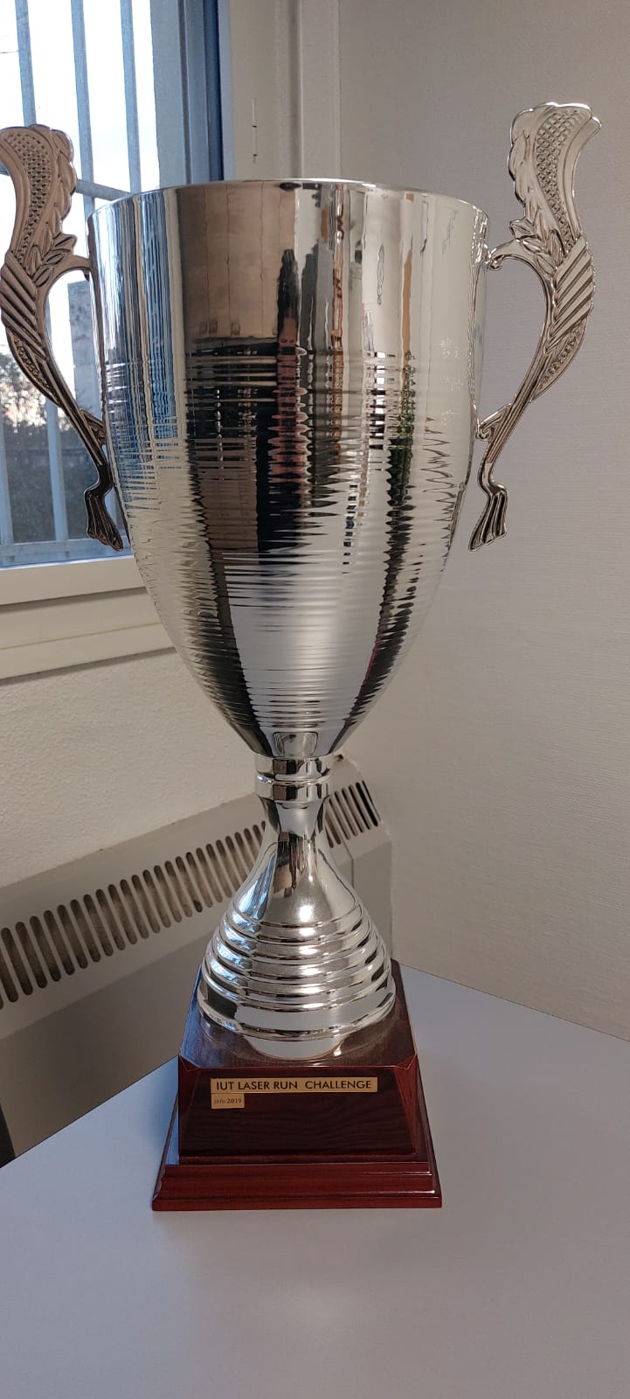
Z. Laser run & JPO
Sera-t-elle encore à nous dans 15 jours?

Slide 3
Plan
Dessinner l’ensemble des parties
C’est quoi une DF ?
Les axiomes d’Armstrong
Les fermés
Les couvertures

Slide 4
A. Dessinner l’ensemble des parties

Slide 5
Exo

Slide 6
Plan
Dessinner l’ensemble des parties
C’est quoi une DF ?
Les axiomes d’Armstrong
Les fermés
Les couvertures

Slide 7
B. C’est quoi une DF ?
B.1 une Dépendance Fonctionnelle ?
Wikipedia + Deepl

Slide 8
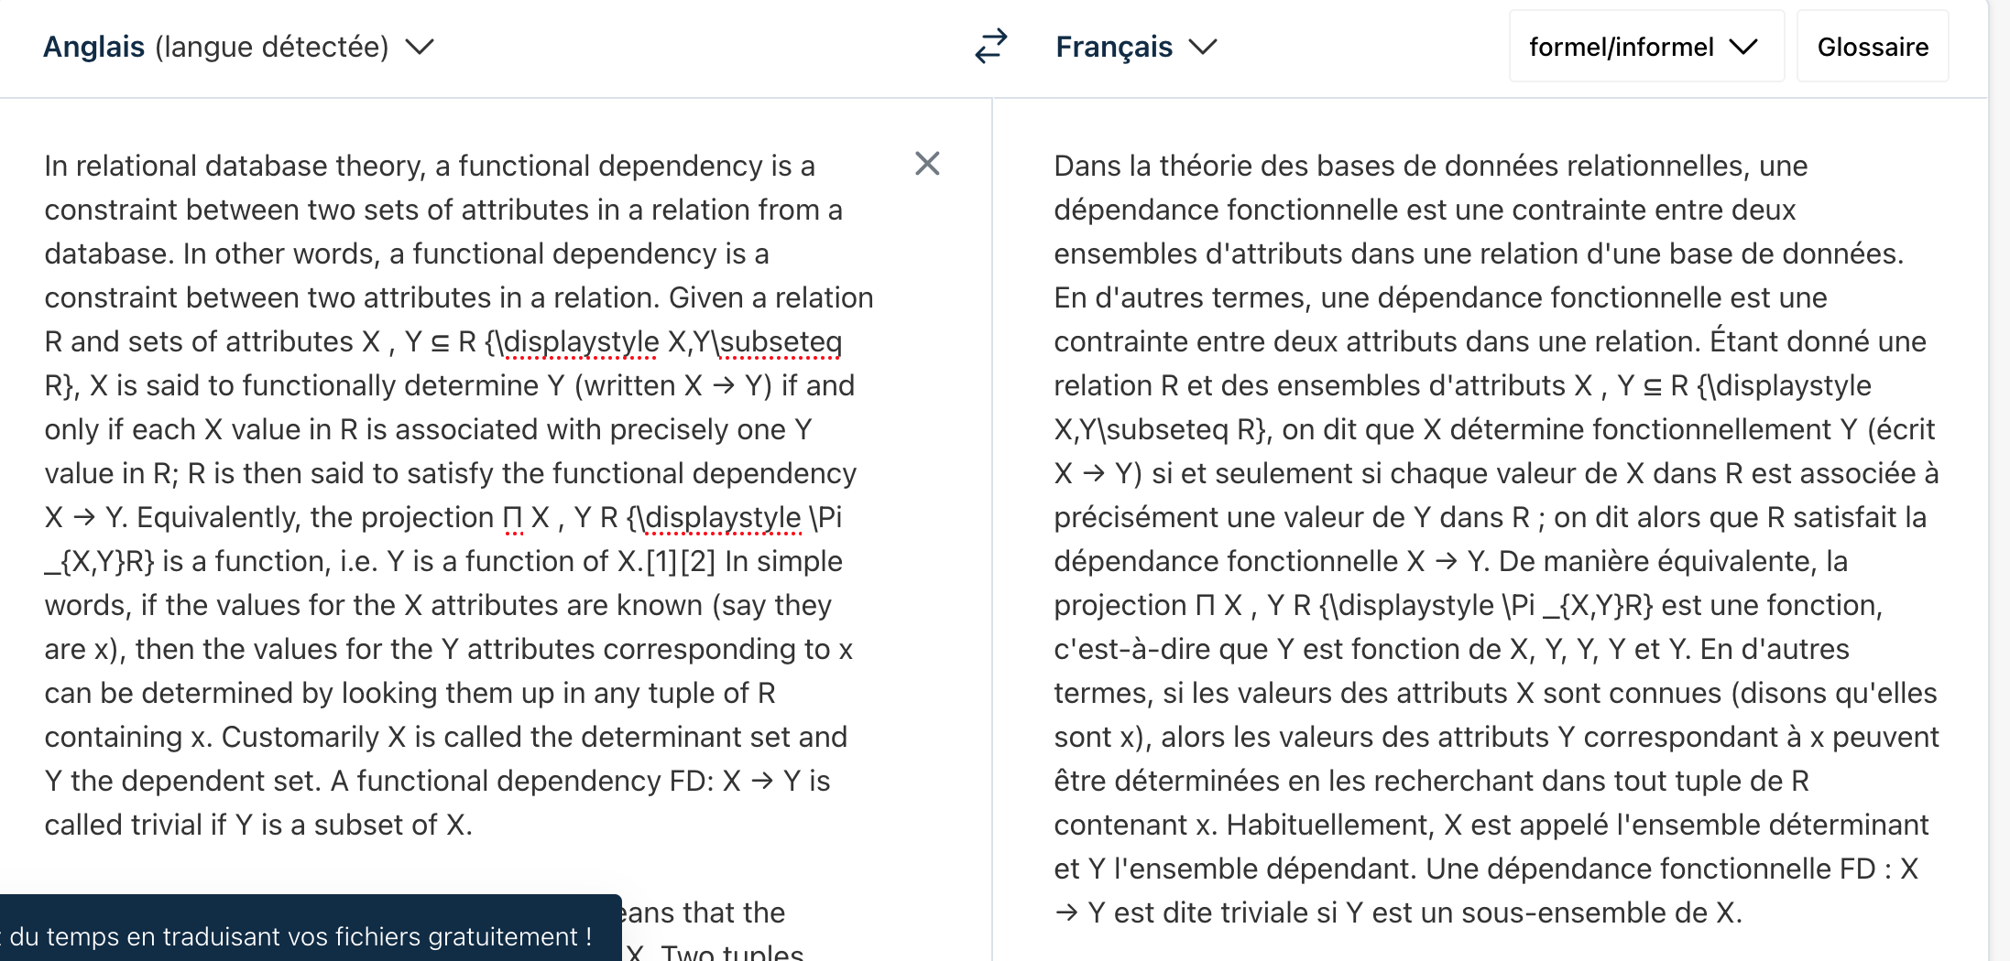
B. C’est quoi une DF ?
B.1 une Dépendance Fonctionnelle ?
Wikipedia + Deepl

Slide 9
B. C’est quoi une DF ?
B.1 une Dépendance Fonctionnelle ?
Wikipeadia + Deepl

Slide 10
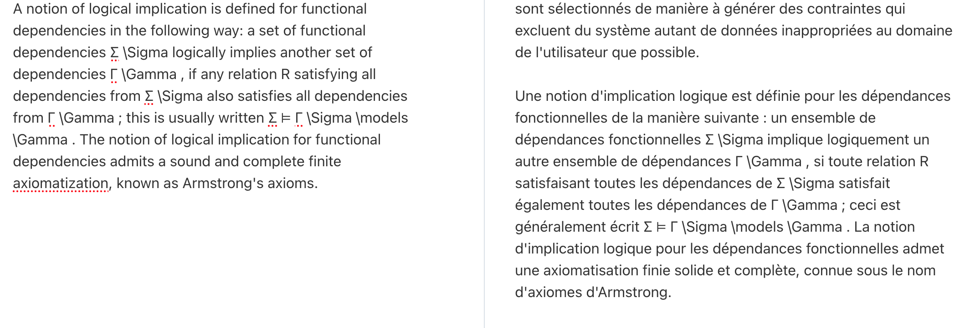
B. C’est quoi une DF ?
B.1 une Dépendance Fonctionnelle ?
Wikipeadia + Deepl

Slide 11
Plan
Dessinner l’ensemble des parties
C’est quoi une DF ?
Les axiomes d’Armstrong
Les fermés
Les couvertures

Slide 12
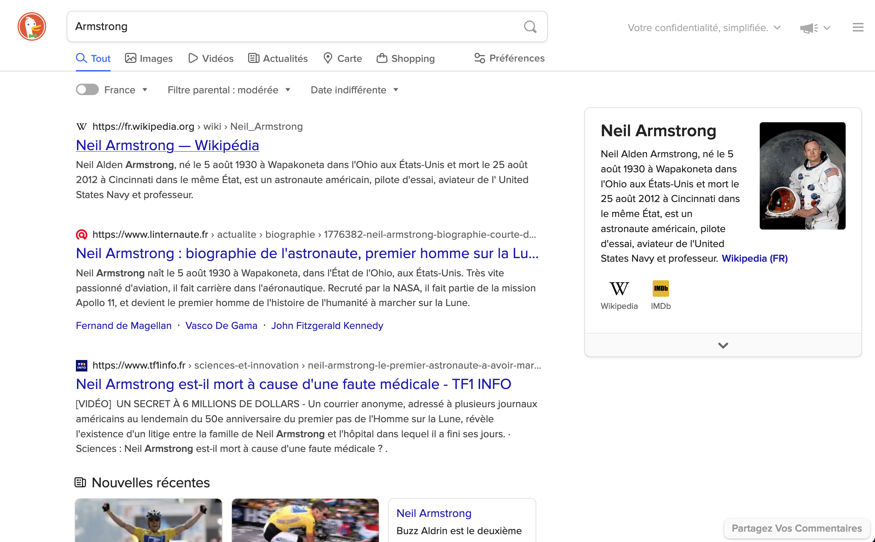
C. Les axiomes d’Armstrong
C.1 Lequel des Armstrong?
Aucun des 2

Slide 13
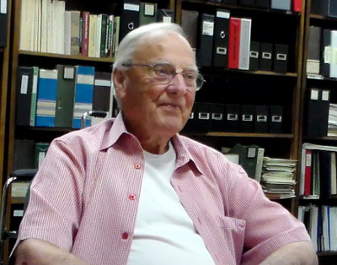
C. Les axiomes d’Armstrong
C.2 Le boss c’est lui, William
Sa bibliographie sur DBLP, google scholar

Slide 14
Z. Notre boss : L. Lakhal
Sa bibliographie sur DBLP, google scholar

Slide 15
C. Les axiomes d’Armstrong
C.3 Vous montrez qu’un de ces les axiomes est faux

Slide 16
C. Les axiomes d’Armstrong
C.4 Les axiomes d’Armstrong
Implication dans une BD - exemple
Monter exemple(s) dans le manuel du cours

Slide 17
Plan
Dessinner l’ensemble des parties
C’est quoi une DF ?
Les axiomes d’Armstrong
Les fermés
Les couvertures

Slide 18
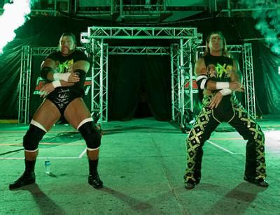
D. Les fermés
D.1 Un système de fermeture, en maths
Closure System
D.2 Théorème
Soit ⁺ l’opérateur la fonction vérifiant les axiomes d’Armstrong .
^{+ :} P(R) -> P(R) est un opérateur de fermeture en utilisant l’inclusion
C’est yolo j’ai une justification mathématique

Slide 19
D. Les fermés
D.3 Calcul d’un fermé à partir d’un ensemble de DFs
Algorithme par saturation

Slide 20
Exo

Slide 21
D. Les fermés
D.5 Calcul de tous les fermés - partie #1
Algorithme next-closure
On va faire sans, l’ordre lectique, on ne maitrise pas
On va tuner l’algorithme A-Priori

Slide 22
D. Les fermés
D.6 Lien Fermé, DF, et clé d’une relation
Soit X ⊆ R, la DF X => X⁺ est vraie
Si X⁺ = R, X est une clé potentielle de r
X est une clé minimale si ∄ Y ⊂ X tq Y⁺ = R
Corolaire : X est une clé minimale de la relation si ∄ Y ⊂ X tq X⁺ = R et Y⁺ = R
X est une clé minimale pour le fermé Z = X+ ssi si ∄ Y ⊂ X tq Y⁺ = Z et X⁺ = Z
On ne peut pas trouver un plus petit sous-ensemble qui a la même fermeture.

Slide 23
Exo

Slide 24
D. Les fermés
D.5 Calcul de tous les fermés – #partie2
Ensemble des fermés
Algorithme A-close - tunning
Algorithme Apriori-V2 Entrée : schéma relationnel R, un ensemble de DF Sortie CL (R) C₀ = \emptyset; C₁ = x \in R; \forall x \in C₁ : x.estUneCle = true \forall x \in C_{1,} resultat = \cup x⁺ i = 1 tant_que |C_{i}| > 1 faire C_{i+1} = AprioriGen (C_{i}); \forall X \in C_{i+1} si \not\exists y \in X tq (X|y)⁺ == X⁺ alors X.estUneCle = true; resultat = resultat \cup X+; sinon C_{i+1} = C_{i+1} \ X ++i; ffaire Renvoyer resultat

Slide 25
D. Les fermés
D.5 Calcul de tous les fermés
Fonction AprioriGen Entrée : C : un ensemble de motif clé de niveau i Sortie : Cand : un ensemble de motif clé candidat de niveau i + 1
\forall X in C , * \forall Y in C ,
Soit Z = X \semicup Y :
Si \exists a \in Z tq NON (Z \ a).estUneCle, //Z.estUneCle = faux
Sinon Z.estUneCle = inconnu Cand = Cand \cup
Return Cand

Slide 26
Codage de l’algo sur papier :
Motif | Clé | Fermé
A | O | XXX
B | O | XXX
C | O | XXX
E | O | XXX
Niveau 1
C’est sûr à 100%, pas besoin d’IA, juste de son
Niveau 2
Motif | Clé | Fermé
AB | O | XXX
AC | O | XXX
BC | O | XXX
BE | O | XXX
CE | N
Les autres motifs ici
Niveau 3
Motif | Clé | Fermé
ABC | inconnu | XXX
BCE | N | On ne le calcule pas

Slide 27
Exo

Slide 28
Plan
Dessinner l’ensemble des parties
C’est quoi une DF ?
Les axiomes d’Armstrong
Les fermés
Les couvertures

Slide 29
E. Les couverture pour les DFs
E.1 Définition
C’est presque ça !

Slide 30
E. Les couverture pour les DFs
E.2 Définition (couverture)
Une couverture possible de F est {X -> X⁺\X tq X une clé}
Ie, pour chaque clé, on crée la DF clé -> fermé \ clé

Slide 31
E. Les couverture pour les DFs
E.2 Définition (base canonique)

Slide 32
Exo

